Slide 1

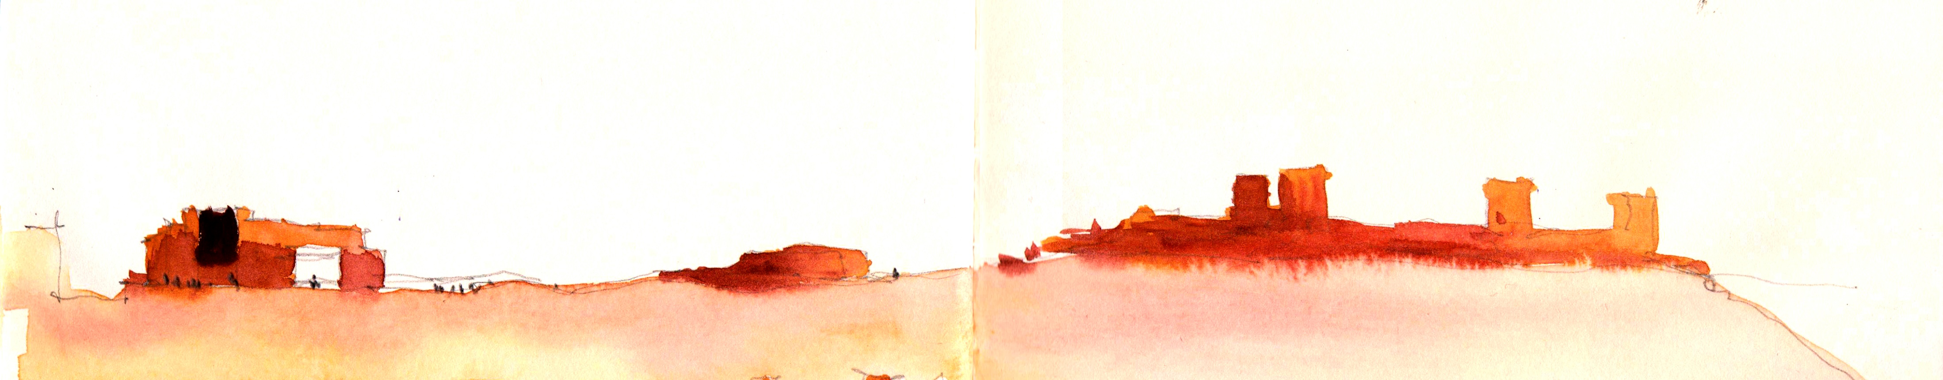
MASTER INTERNAZIONALE DI II LIVELLO IN
RESTAURO ARCHITETTONICO E CULTURE DEL PATRIMONIO
fondatore _ Paolo Marconi | direttrici _ Francesca Geremia _ Francesca Romana Stabile
XXIII edizione _ anno accademico 2025 _ 2026
DIPARTIMENTO DI ARCHITETTURA
Francisco J del Corral del Campo
Universidad Politecnica de Madrid
Disegnare il patrimonio per vedere il progetto.
Esperienze didattiche e professionali
mercoledì 15 luglio | online su piattaforma Microsoft Teams link h.14.00

Slide 2
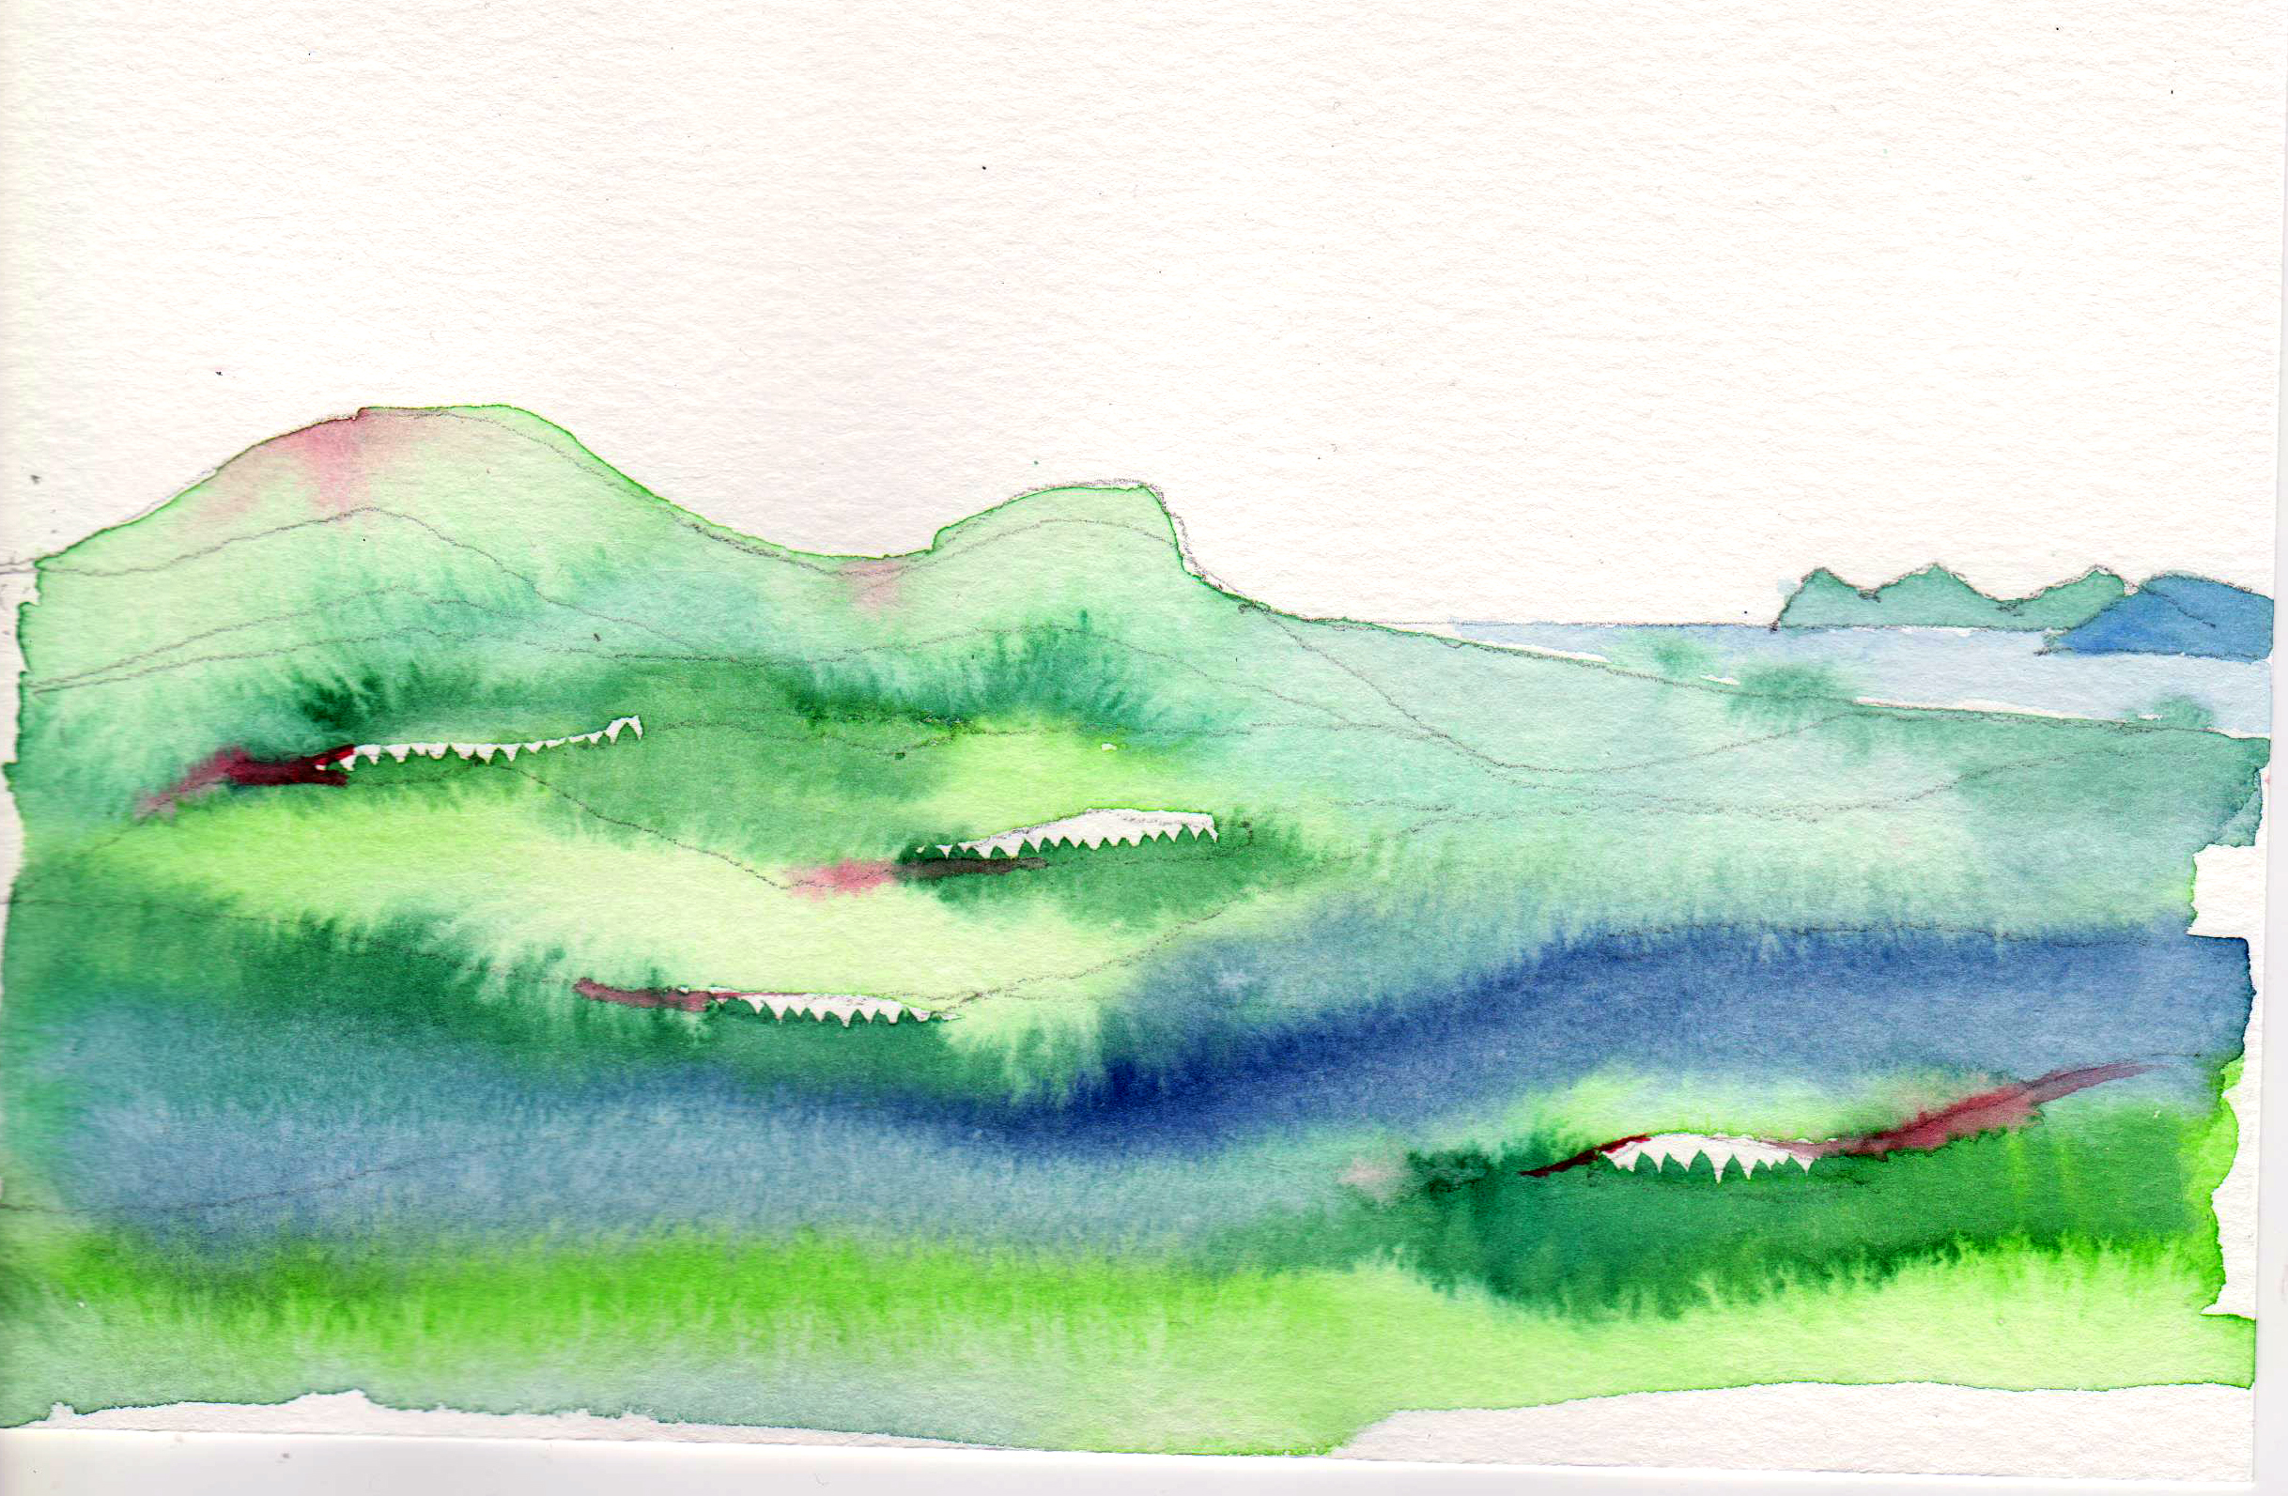
MASTER INTERNAZIONALE DI II LIVELLO IN
RESTAURO ARCHITETTONICO E CULTURE DEL PATRIMONIO
fondatore _ Paolo Marconi | direttrici _ Francesca Geremia _ Francesca Romana Stabile
XXIII edizione _ anno accademico 2025 _ 2026
DIPARTIMENTO DI ARCHITETTURA
Francisco J del Corral del Campo
Universidad Politecnica de Madrid
Disegnare il patrimonio per vedere il progetto.
Esperienze didattiche e professionali
mercoledì 15 luglio | online su piattaforma Microsoft Teams link h.14.00

Slide 3
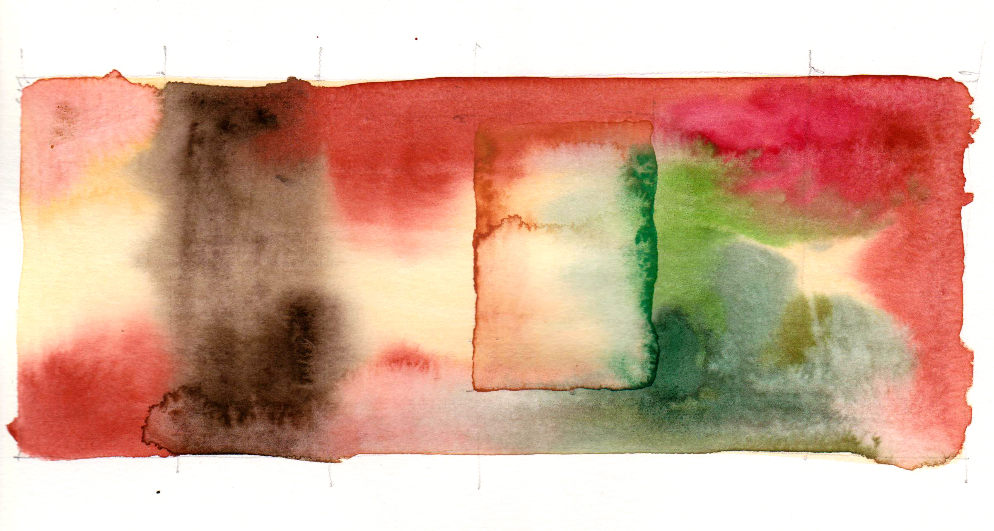
MASTER INTERNAZIONALE DI II LIVELLO IN
RESTAURO ARCHITETTONICO E CULTURE DEL PATRIMONIO
fondatore _ Paolo Marconi | direttrici _ Francesca Geremia _ Francesca Romana Stabile
XXIII edizione _ anno accademico 2025 _ 2026
DIPARTIMENTO DI ARCHITETTURA
Francisco J del Corral del Campo
Universidad Politecnica de Madrid
Disegnare il patrimonio per vedere il progetto.
Esperienze didattiche e professionali
mercoledì 15 luglio | online su piattaforma Microsoft Teams link h.14.00

